Slide 1
Анализ личностного и профессионального роста учителя в результате обучения по программе «Проектирование педагогических условий для преодоления СДВГ у обучающихся в образовательном процессе»
Баринова Татьяна Ивановна
учитель начальных классов
ГБОУ СОШ №453 им. С.Жукова

Slide 2



2018

Slide 3

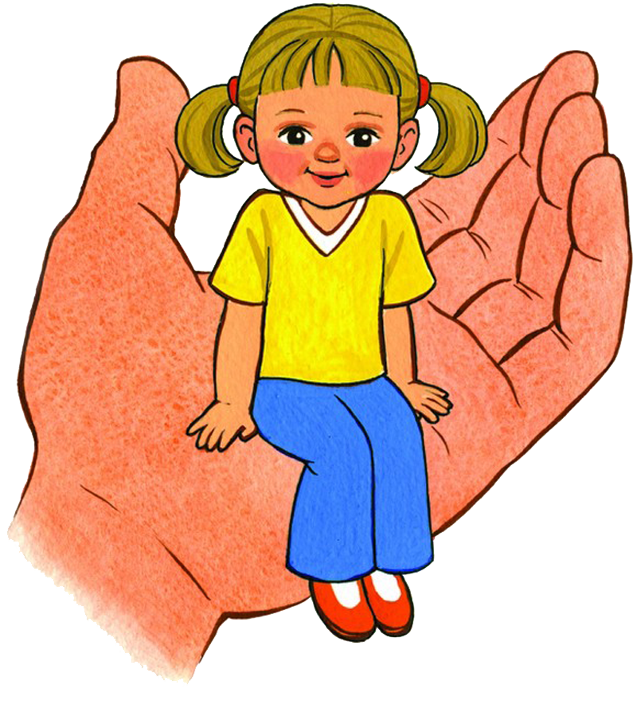

Slide 4


Нelp me!
Нow can
I help you?

Slide 5

«Проектирование педагогических условий
для преодоления СДВГ
у обучающихся в образовательном процессе»

Slide 6

Теоретическая основа
Практическая направленность
Расширение круга
профессионального общения
Искренняя
заинтересованность
Обстановка доверия
Продуктивное сотрудничество

Slide 7


Реальная помощь
в решении педагогических проблем
Программа обучения

Slide 8

понять
принять
помочь

Slide 9

«Я с тобой»
«Я за тебя»
«Мы вместе»

Slide 10




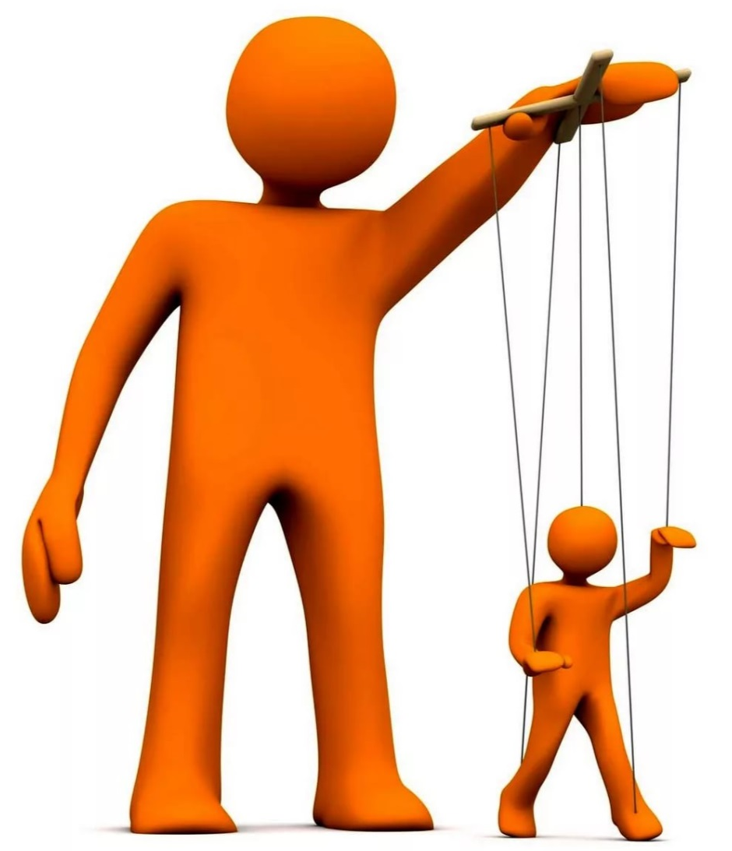


Slide 11



Наш
ребёнок
Учитель
Родитель

Slide 12

сопровождения
Служба
Учитель
Родители

Slide 13
Балинтовская группа

Slide 14



Профессионализм участников группы
Эффективное
и этическое общение
Вариативность
решений

Slide 15


Slide 16

Благодарю за внимание!

